Slide 1
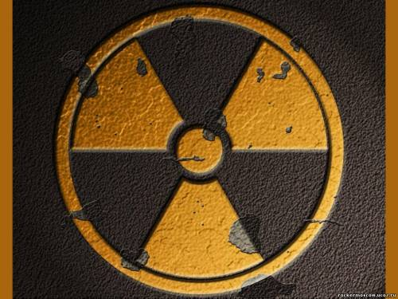
Чорнобиль

Slide 2
26 квітня 1986 рік , 1:23:56 година ночі!
…Ніщо не віщувало біди…
На Чорнобильські АЕС готувалися до зупинки четвертого блоку на планово-попереджувальний ремонт. Мета якого полягала в перевірці проектного режиму ,що передбачає використання інерції турбіни генератора для живлення систем реактора в разі втрати зовнішнього живлення.
Випробування повинні були проводитися на потужності 700 МВт, але через помилки оператора при зниженні потужності, вона впала до 30 МВт. Було вирішено не піднімати потужність до запланованих 700 МВт і обмежитися 200 МВт. При швидкому зниженні потужності, і подальшій роботі на рівні 30 — 200 МВт почало посилюватися отруєння активної зони реактора ізотопомКсенону-135
При цьому, оперативний запас реактивності виявився нижчим за допустимий, але персонал реактора про це- не знав.
В результаті там різко зріс тиск, що викликало відрив і підйом верхньої плити реактора, крізь яку проходять всі технологічні канали. Це призвело до масового руйнування каналів, скипанню одночасно у всьому об'ємі активної зони і викиді пари назовні — це був перший вибух (паровий).
Щодо подальшого протікання аварійного процесу і природи другого вибуху, що повністю зруйнував реактор, немає об'єктивних зареєстрованих даних і можливі лише гіпотези.

Slide 3
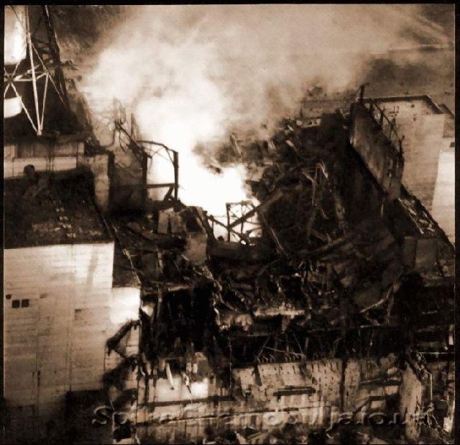
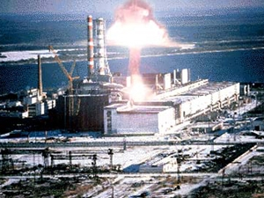
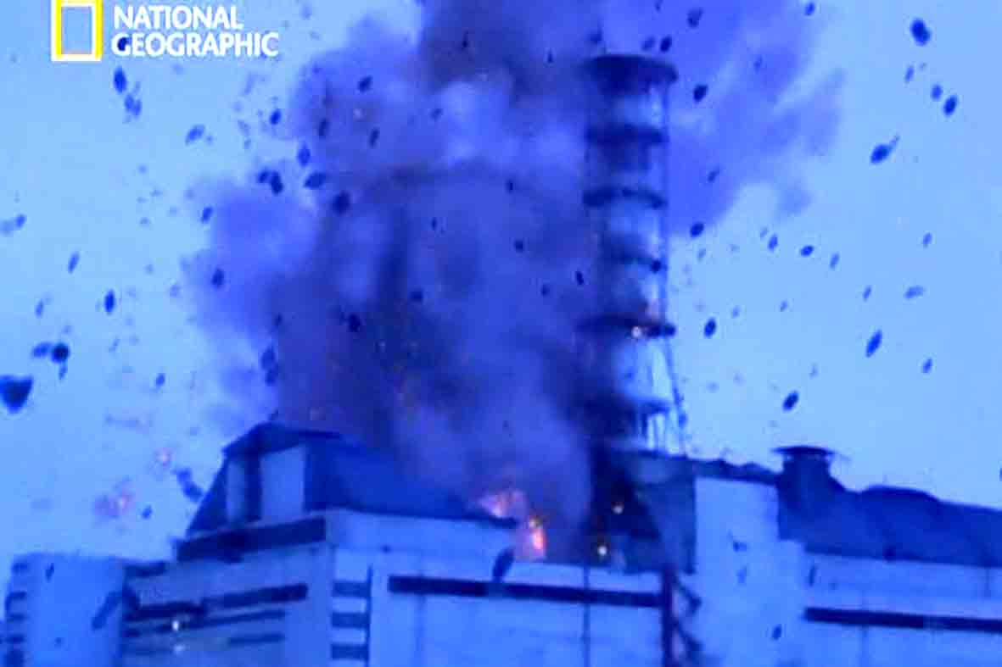
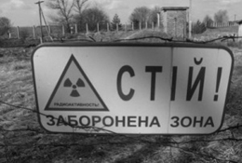

Slide 4
Після оцінки масштабів радіоактивного забруднення стало зрозуміло, що буде потрібно робити евакуацію міста Прип'ять.
Евакуація була запланована на 26 квітня, але вона була затримана за рішенням уряду СРСР та ЦК КПРС^{[21]} і почалася лише 27 квітня 1986 року в 14:00.
Щоб зменшити обсяг багажу, жителям сказали, що евакуація тимчасова (близько трьох днів).
Було евакуйовано більше 44,5 тисяч чоловік в Іванківський та Поліський райони, близько 1000 виїхало до родичів та знайомих в інші області. В Прип'яті залишилося близько 5000 осіб, для проведення невідкладних робіт.
О 13.50 жителі були зосереджені біля під'їздів будинків, а з 14 години почали прибувати автобуси. Почалася евакуація
Близько 16.30 евакуація населення з міста була закінчена.

Slide 5
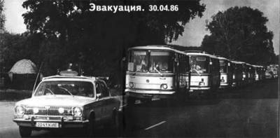
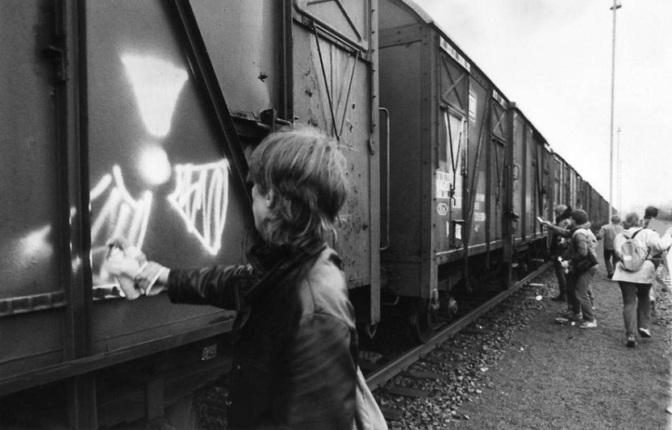
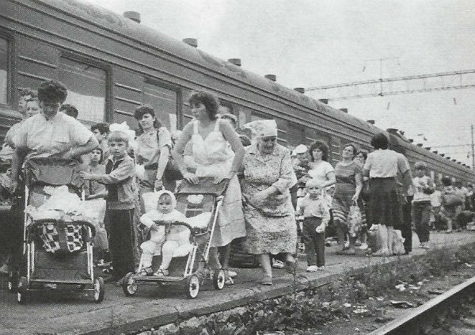
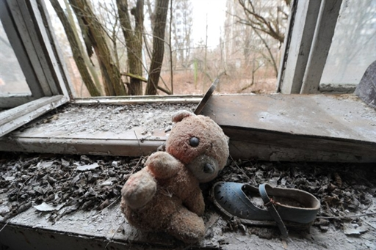

Slide 6
Потім почалися роботи з очищення території і поховання зруйнованого реактора. Довкола 4-го блоку був побудований бетонний «саркофаг»
Оскільки було вирішено запустити 1-й, 2-й і 3-й блок станції, радіоактивні уламки, розкидані територією АЕС і на даху машинного залу були прибрані всередину саркофага або забетоновані. У приміщеннях перших трьох енергоблоків проводилася дезактивація. Будівництво саркофага було завершене в кінці листопада 1986 року.
В результаті аварії з сільськогосподарського користування було виведено близько 5 млн га земель, довкола АЕС створена 30-кілометрова зона відчуження, знищені і поховані (закопані важкою технікою) сотні дрібних населених пунктів.
Після аварії на четвертому енергоблоці робота електростанції була припинена через небезпечну радіаційну обстановку. Проте вже в жовтні 1986 року, після масштабних робіт з дезактивації території і споруди «саркофага», перший та другий енергоблоки були знов уведені в дію, у грудні 1987 року відновлена робота третього.
У 1991 році на другому енергоблоці спалахнула пожежа, і в жовтні цього ж року реактор був повністю виведений з експлуатації. У грудні 1995 року був підписаний меморандум про взаєморозуміння між Урядом України і урядами країн «великої сімки» і Комісією Європейського Союзу, згідно з яким почалася розробка програми повного закриття станції до 2000 року. 15 грудня2000 року був назавжди зупинений реактор останнього, третього, енергоблока.

Slide 7
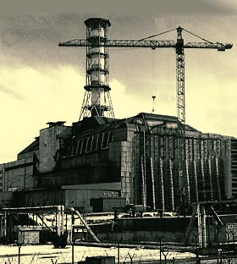
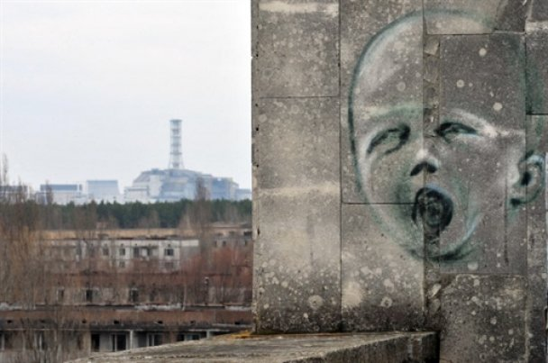
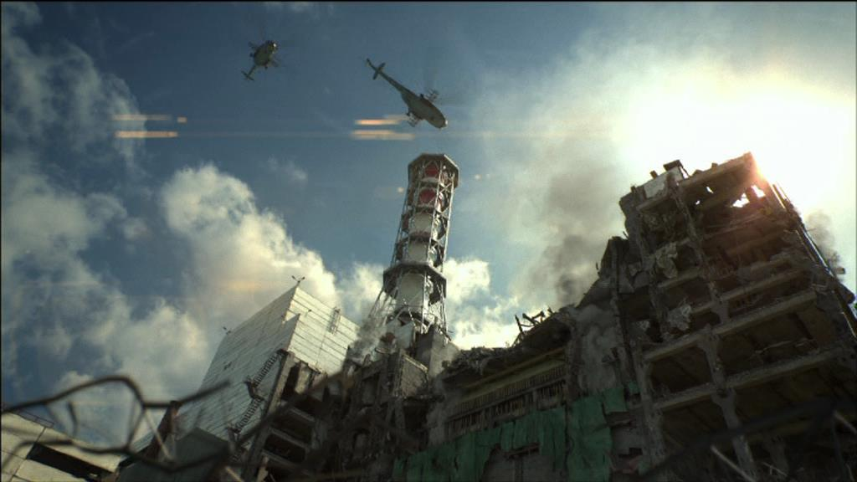

Slide 8
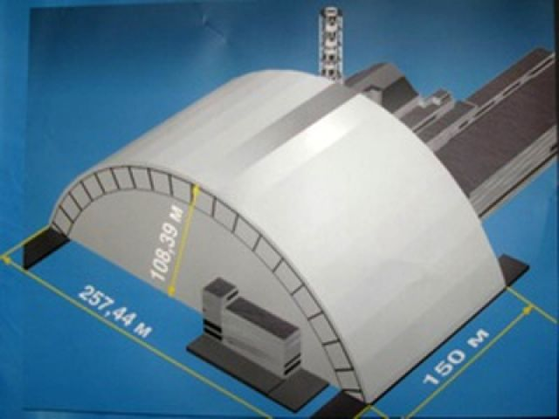
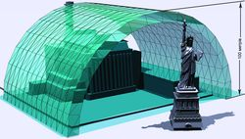
Саркофаг, побудований над четвертим енергоблоком, що вибухнув, поступово руйнується. Небезпека, в разі його обвалення, в основному визначається тим, як багато радіоактивних речовин знаходиться усередині. За офіційними даними, ця цифра досягає 95% від тієї кількості, яка була на момент аварії. Якщо ця оцінка вірна, то руйнування укриття може привести до дуже великих викидів. У березні 2004 року Європейський банк реконструкції та розвитку оголосив тендер на проектування, будівництво і введення в експлуатацію нового саркофага для ЧАЕС. Переможцем тендеру в серпні 2007 року була визнана компанія NOVARKA, спільне підприємство французьких компаній Vinci Construction Grands Projets і BOUYGUES.^{[47]}. Планується збудувати так звану «Арку», яка накриє сучасний об'єкт «Укриття»^{[48]}

Slide 9
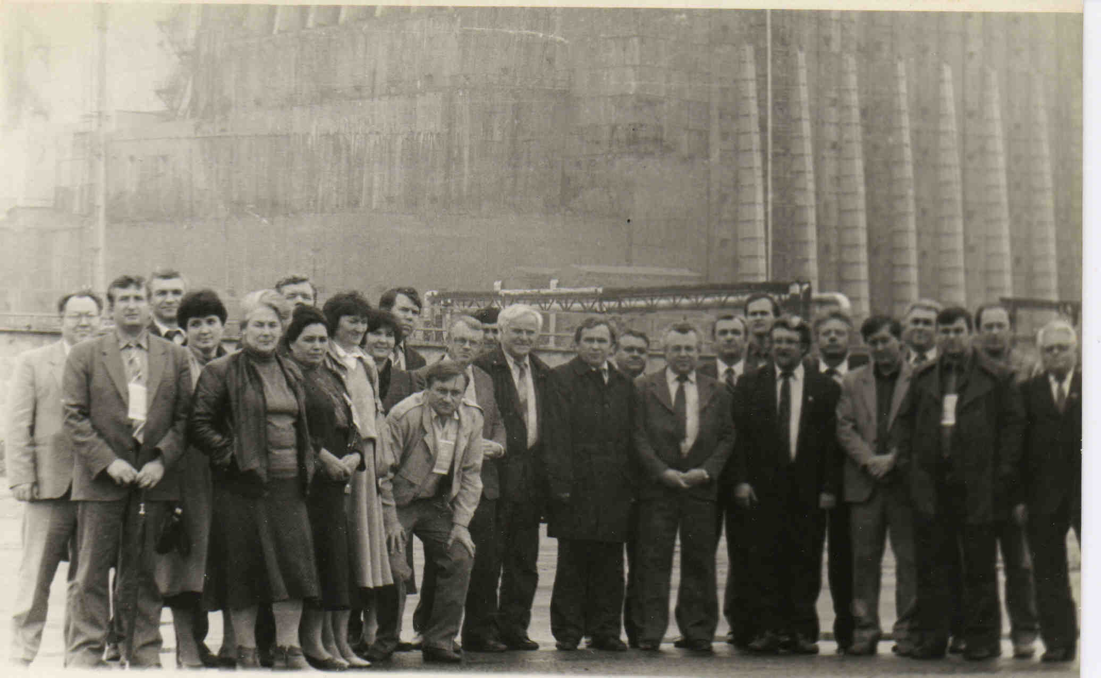
Серйозним уроком, суворим застереженням проти халатності, недисциплінованості, безвідповідального ставлення до виконання службових обов'язків прозвучав вирок винуватцям аварії наЧорнобильській АЕС. 29 липня судова колегія у кримінальних справах Верховного суду Союзу РСР під головуванням члена Верховного суду СРСР Р. К. Брізе з участю державного обвинувача — старшого помічника Генерального прокурора СРСР Ю. М. Шадріна завершили в Чорнобилі розгляд кримінальної справи колишніх керівників станції.
Судова колегія засудила В. Брюханова, М. Фоміна, А. Дятлова до максимальної міри покарання, передбаченої за ці злочини Кримінальним кодексом,— десяти років позбавлення волі, Б. Рогожкіна — до п'яти, О. Коваленка — до трьох, Ю. Лаушкіна — до двох років позбавлення волі.

Slide 10
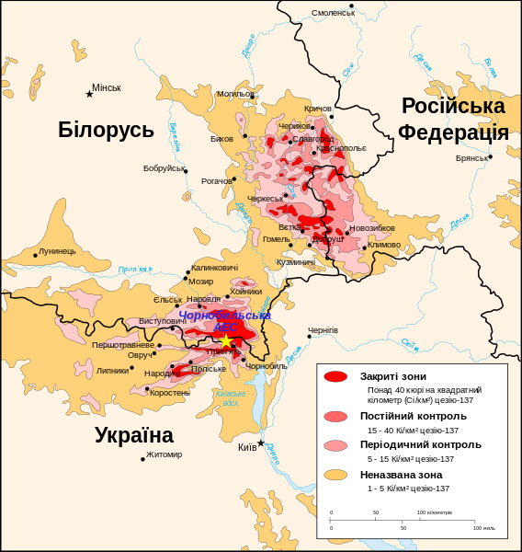
Перед аварією в реакторі четвертого блоку знаходилося 180–190 тонн ядерного палива (діоксиду урану). За оцінками, які в наш час^{[Коли?]} вважаються найбільш достовірними, в навколишнє середовище було викинуто від 5 до 30%
Забрудненню піддалося понад 200 000 км², приблизно 70% — на території Білорусі, Росії і України. Радіоактивні речовини поширювалися у вигляді аерозолів, які поступово осідали на поверхню землі.

Slide 11
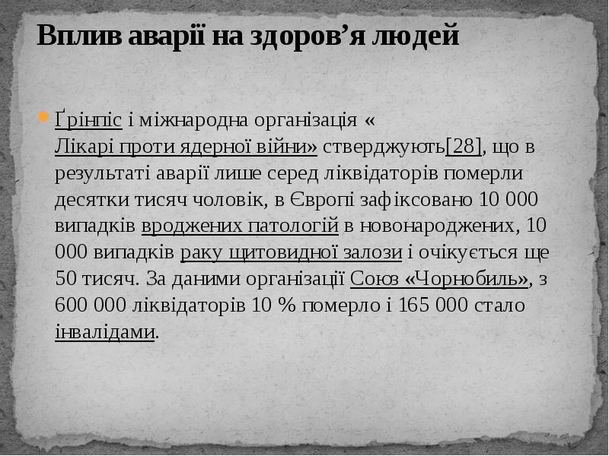

Slide 12
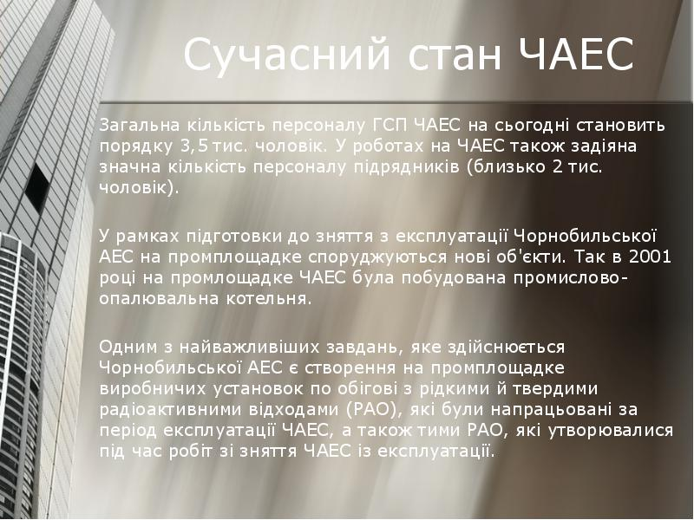

Slide 13
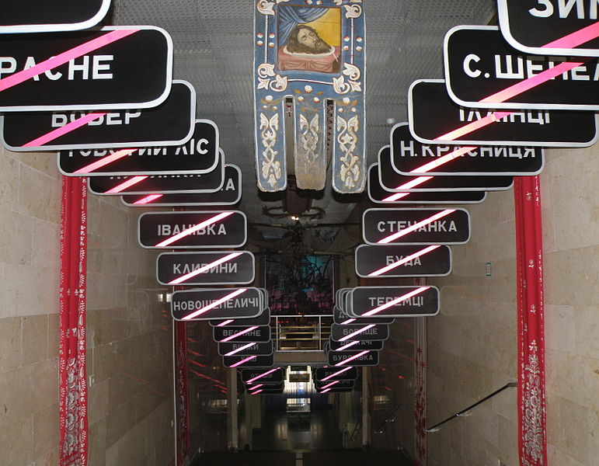
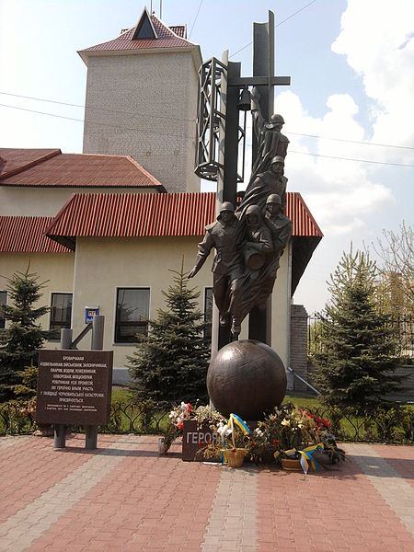
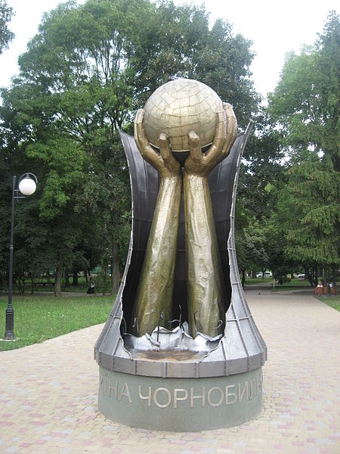
Вшанування пам’яті…

Slide 14
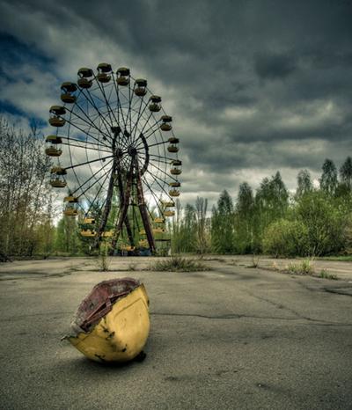
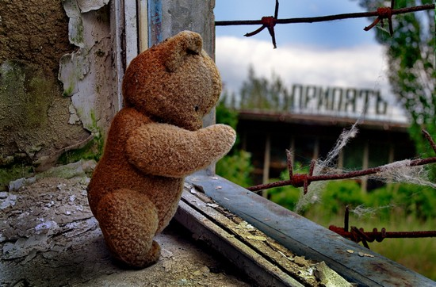
Слід зауважити, що пам'ятники ліквідаторам і жертвам Чорнобильської аварії є в багатьох містах України, Росії та Білорусі.^{[50]}
Для допомоги жертвам Чорнобильської катастрофи організовано велика кількість як українських так і міжнародних організацій. Зокрема в Японії діє Фонд дітей Чорнобиля(англ.)укр., який організує кампанії збору пожертв та благодійні концерти.

Slide 15
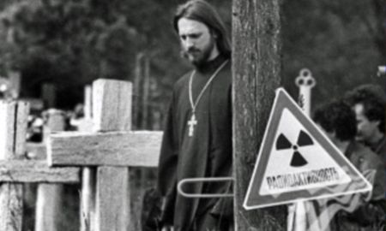

На думку багатьох людей, зокрема тодішньої голови Президії Верховної Ради УРСР Валентини Семенівни Шевченко, ця подія так само як офіційна реакція, яка була продемонстрована у Москві, стала однією з причин розвалу СРСР.

Slide 16
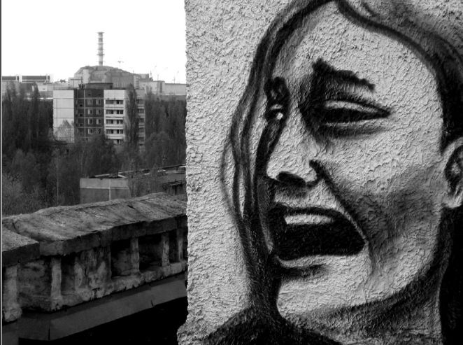
Чорнобиль-біль України…!!

